Slide 1


Scénáře budoucího vývoje mikroregionu
Jaderné elektrárny Dukovany s využitím přístupu
Territorial Impact Assessment (TD020354)
David Hána
Martin Ouředníček, Petra Špačková a výzkumný tým Urrlab
28. 4. 2015
Pardubice

Slide 2
Informace o projektu
cílem projektu vytvořit scénáře vývoje spádového regionu EDU zaměřené na dopady v sociálním a ekonomickém prostředí (např. trh práce, ekonomická základna, mobilita obyvatel, správa území atd.)
(i) odstavení EDU
(ii) zachování stávajícího výkonu
(iii) vybudování 5. bloku elektrárny
využití přístupu TIA – rozvíjený především v zahraničí (Rakousko, Německo), od 90. let EU – územní dopady politik a leg. opatření EK
vymezení území a sfér hodnocení, analýzy dat, v terénu, posouzení budoucího vývoje podle zjištěných dat a dosavadních trendů reg. roz.

Slide 3
Data a postup
kombinace kvalitativních a kvantitativních metod výzkumu
  výzkum od stolu, dotazníková šetření, řízené rozhovory
dosažené výsledky
  metodika Territorial Impact Assessment (TIA)
  sada specializovaných map sociálních a ekonomických podmínek
  statistická data, podklad pro scénáře budoucího vývoje
  zatím 10 specializovaných map
plán na rok 2015
  dokončení šetření mezi firmami navázanými na EDU (+ triangulace šetření), rozhovory s představiteli EDU, veřejné správy v zázemí
  další sada specializovaných map s výsledky šetření
  hodnocení budoucího vývoje regionu, focus group, závěr. zpráva

Slide 4
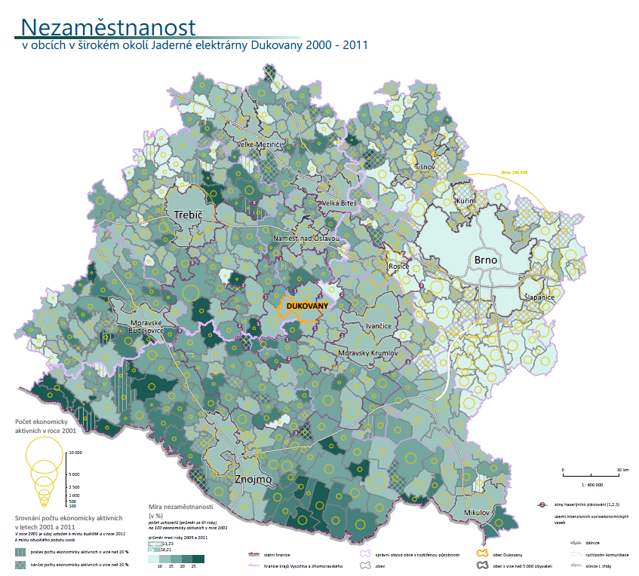

Slide 5
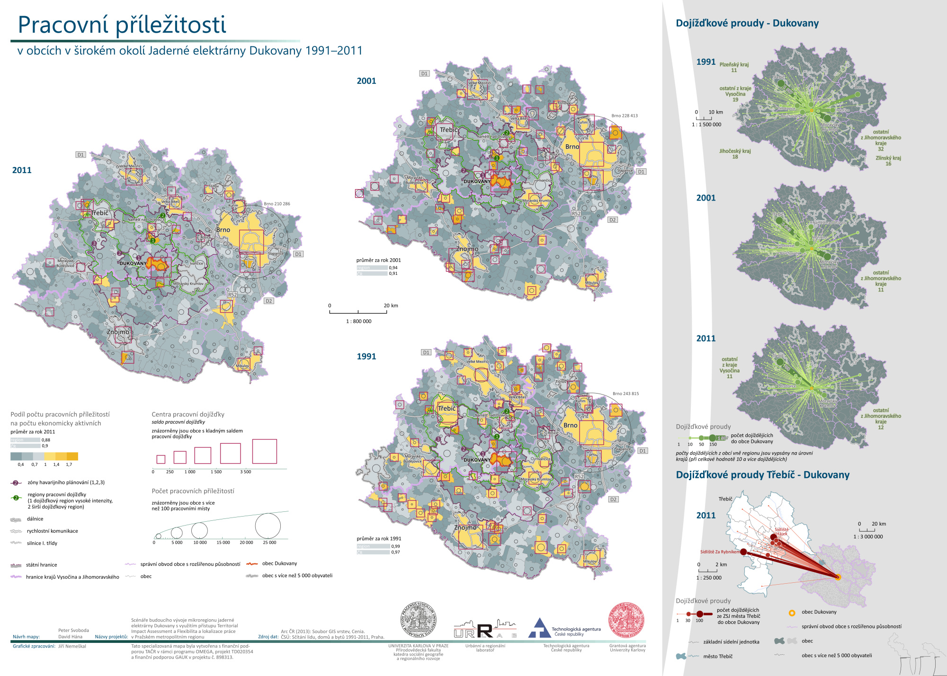

Slide 6
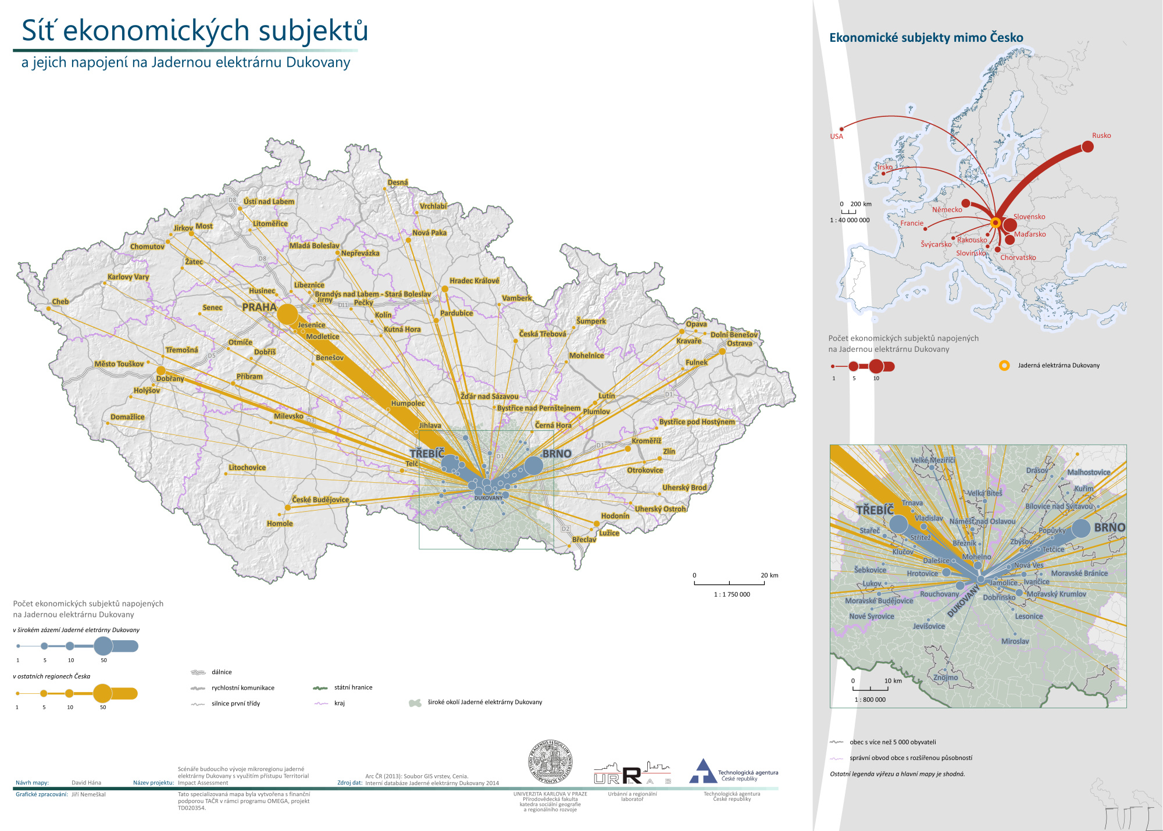

Slide 7
Šetření firem navázaných na EDU
dotazníkové šetření a řízené rozhovory mezi významnými firmami (firmy z regionu a největší dodavatelé) + které mají přístup do elektrárny
zatím odpovědělo asi 80 firem (zhruba 1/3 oslovených firem)
velká část firem má sídlo v okolních obcích, největší podíl tvoří firmy z Třebíče, větší firmy sídlí i ve vzdálenějších městech
pro zhruba čtvrtinu firem představuje EDU dominantního zákazníka, řada firem zejména místních je na provozu elektrárny zcela závislá
z předběžných výsledků je evidentní zcela zásadní role elektrárny pro zaměstnanost v regionu
vysoká náročnost sběru dat od firem navázaných na EDU
angažovanost lokálních firem je nižší než jsme očekávali
málo relevantních informací o možném budoucím vývoji EDU (těžké modelovat scénáře) – snaha hledat alternativy výzkumu k naplnění cílů

Slide 8
Závěry, uplatnění výsledku
sledované území (zejména jižní část) vykazuje několik výrazných znaků periferního území (populační úbytek, nezaměstnanost) x nadstandardní vybavenost, lokalizace EDU
lokalizační faktory jaderné elektrárny - výhoda perifernosti území s malým počtem obyvatel; stává se významným ekonomickým aktérem (Třebíč – Dukovany), centrem místních produkčních sítí
zastavení provozu v tak významném podniku v periferním území by vyžadovalo výraznou pomoc státu zejména v oblasti zaměstnanosti
uplatnění výsledků projektu jako podkladu pro rozhodování o budoucnosti EDU z hlediska dopadů na okolní území
obecnější uplatnění rozvinutí přístupu TIA (v rámci EU spíše hodnocení politik, zde představena možnost využití přístupu také pro hodnocení územních dopadů velkých projektů a investic)

Slide 9
Kontakt na řešitele
hlavní řešitel: Doc. RNDr. Martin Ouředníček, Ph.D., Univerzita Karlova v Praze, Přírodovědecká fakulta
spoluřešitel: Vítězslav Jonáš, Energetické Třebíčsko
Urbánní a regionální laboratoř
www.urrlab.cz (informace a kontakty na členy týmu)
RNDr. David Hána, Ph.D. (PřF UK)
david.hana@centrum.cz

